Slide 1
Linux常用指令
行程管理 Process management

Slide 2
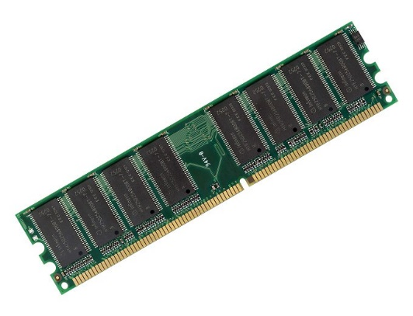

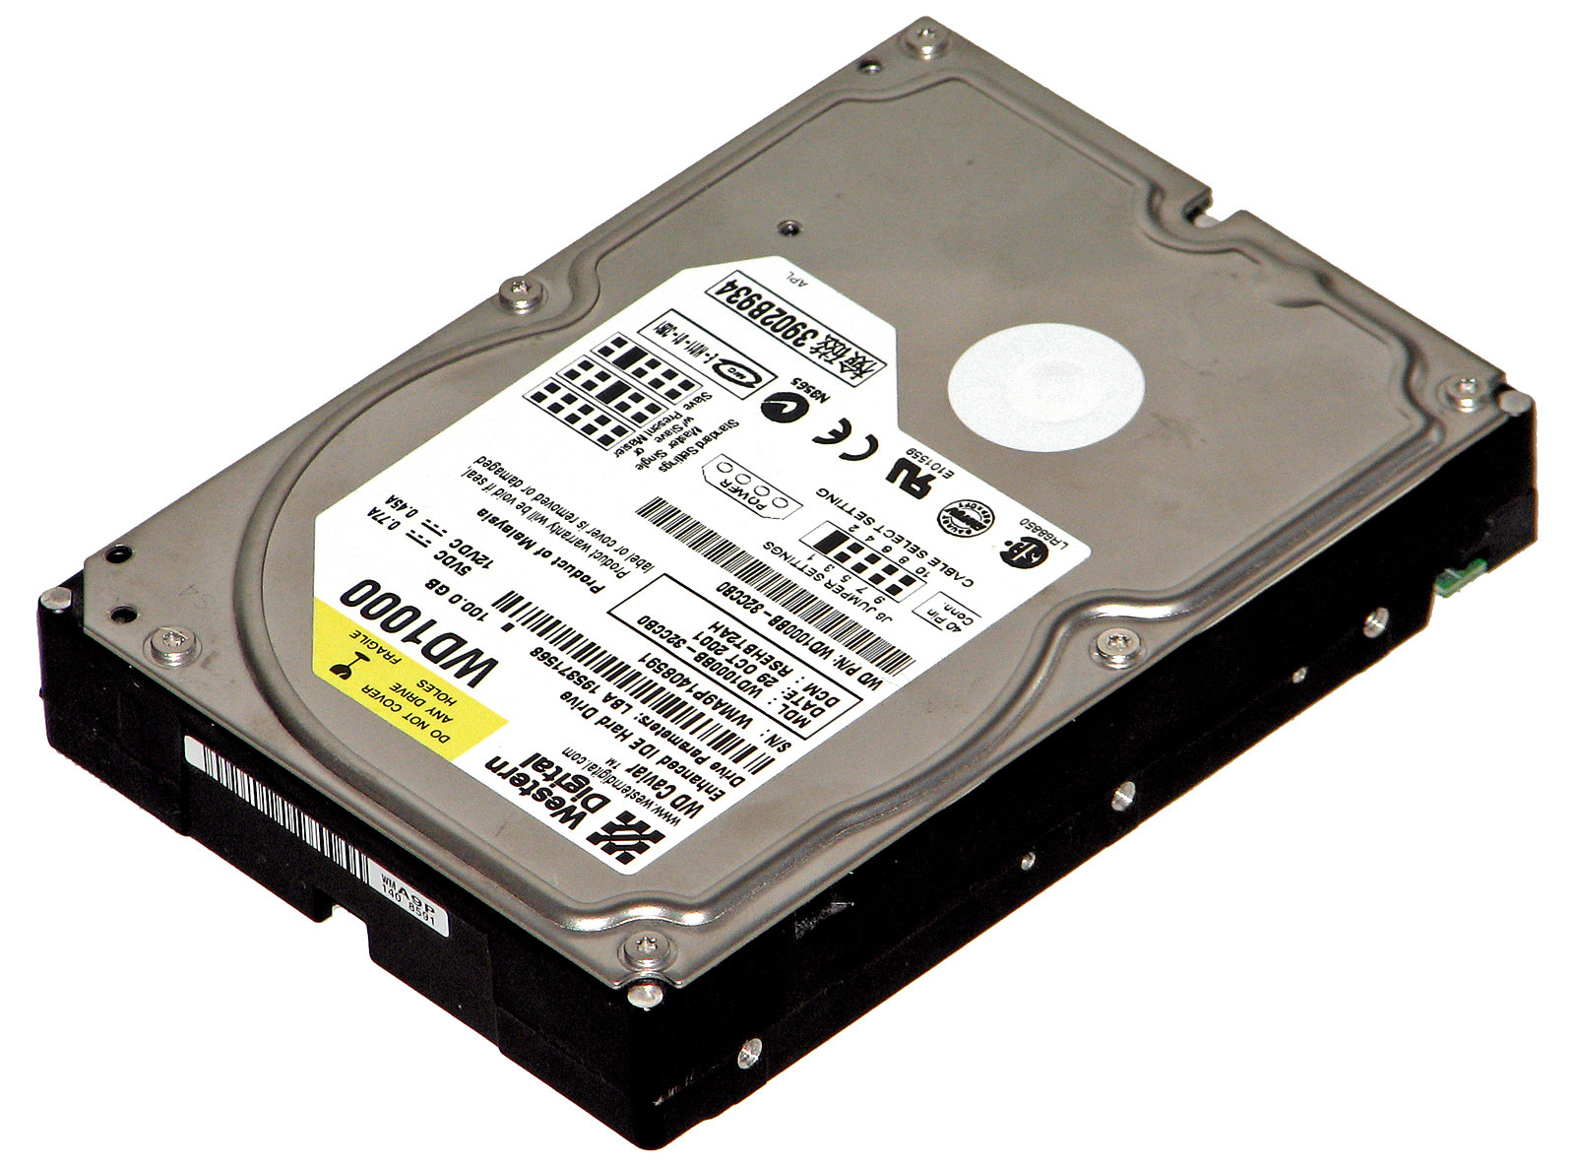
Program(程式) vs process(行程)
在記憶體執行中的
process(行程)
Linux行程管理指令
作業系統是如何將程式載入到記憶體執行的？
作業系統
Process management
(行程管理)
a.out
Program
程式
可執行檔
HelloCTFer
(elf32.elf64)
process(行程)執行到當了!
這是甚麼意思?
如何分析?如何除錯?
程式碼
HelloCTFer.c
HelloCTFer.s
Helloworld.asm

Slide 3
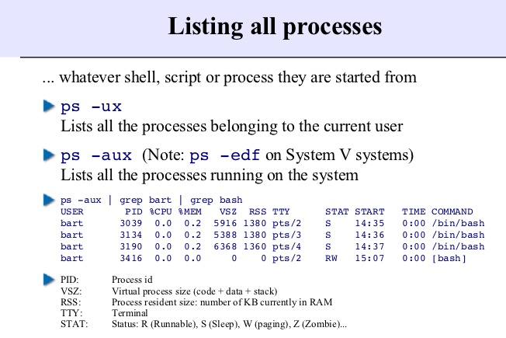
行程管理
Process management
ps ux
ps ux | more

Slide 4
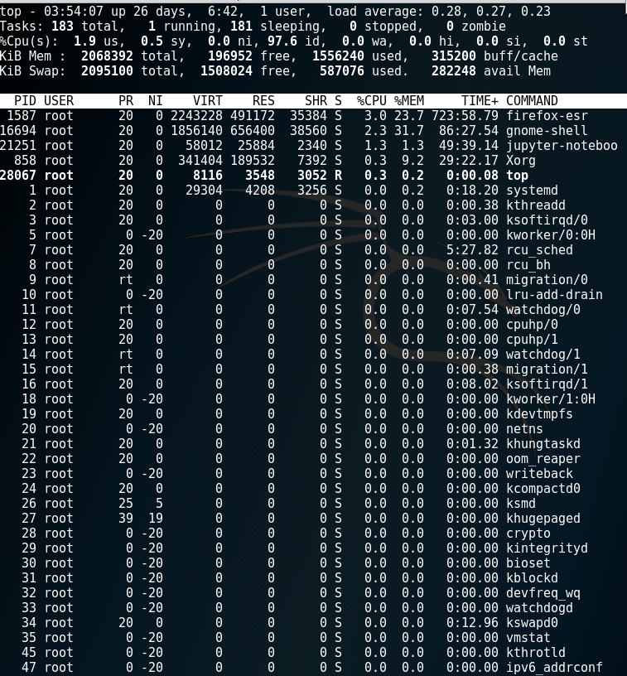
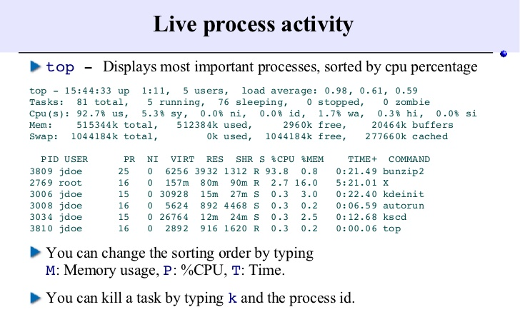
行程管理
Process management
top

Slide 5
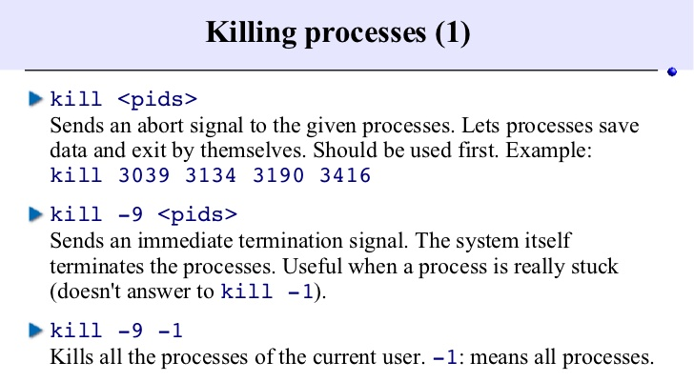
行程管理
Process management

